Slide 1
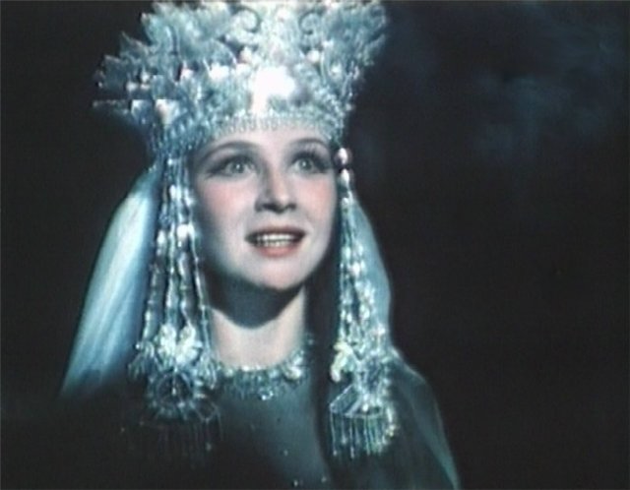
«Выбрал я себе невесту, - и указал на самую последнюю, Чернавушку, - на ней и жениться хочу.»

Slide 2
Пробудился он поутру и глазам своим не верит…

